Slide 1
Prueba pareada t-Student

Slide 2
Hagan los ejercicios 28-31 del tema 6, archivos en página.
Pregúntense ustedes mismos cada uno de estos puntos para entender mejor el ejercicio.
Usen t.test(), argumento: paired = TRUE
Mis muestras son independientes o dependientes? Por qué?
Cuál es mi hipótesis nula H0?
Cuál es mi hipótesis alternativa H1?
Cuál es la media de las diferencias? La desviación estándar?
Cuál es la estadística t? Cuál es el p-value?
Qué concluyo?

Slide 3
Prueba de Kolmogorov-Smirnov

Slide 4
Prueba no paramétrica (no asume normalidad en mis datos).
Puede comparar una distribución muestreada contra una esperada, o dos distribuciones muestreadas.
Es una prueba robusta que se basa sólo en la distribución relativa de los datos.

Slide 5
Ejemplito graficado
Datos control:
sorted control={0.08, 0.10, 0.15, 0.17, 0.24, 0.34, 0.38, 0.42, 0.49, 0.50, 0.70, 0.94, 0.95, 1.26, 1.37, 1.55, 1.75, 3.20, 6.98, 50.57}
http://www.physics.csbsju.edu/stats/KS-test.html

Slide 6
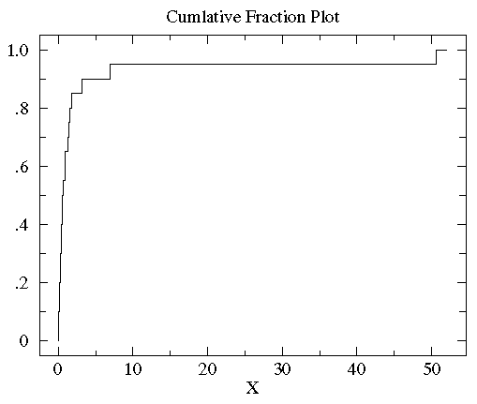

Slide 7
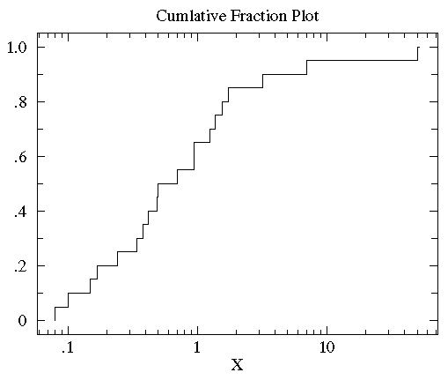
Escala logarítmica

Slide 8
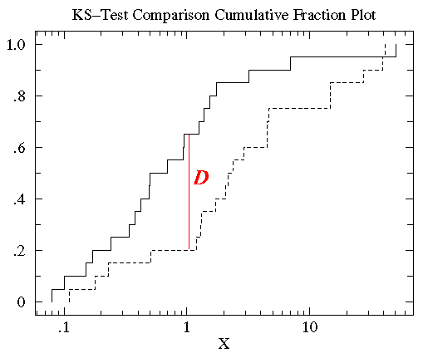
Los sets de datos control y de tratamiento, abarcan más o menos el mismo rango de
valores. Pero para casi cualquier valor x, la fracción del grupo de tratamiento que es
menor a x es claramente menor que la fracción del grupo control que es menor a x.
La prueba KS usa la máxima desviación vertical entre las dos curvas como la estadística D.

Slide 9
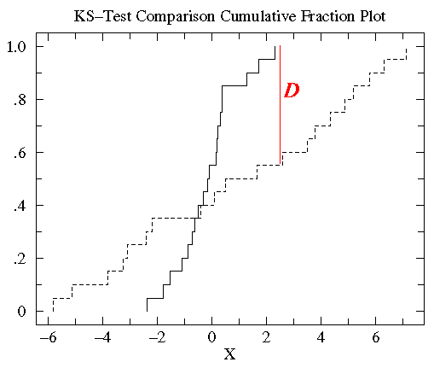
Otro ejemplín con otros datos:
En este caso, las ditribuciones también son significativamente diferentes.

Slide 10
Hacer ejercicio 40 (en xls 41) del tema 8.
Usen ks.test()
Una garceta ha aprendido a robar pan de los turistas para lanzarlo al agua y atraer peces. Se comparan dos reportes sobre la garceta y se desea saber si coinciden con alpha = 0.10. Los datos se incluyen en garcetaRobaTuristas.txt.

Slide 11
El coeficiente de correlación de Spearman

Slide 12
Una medida no-paramétrica de la correlación (qué tan fuerte es la relación entre dos variables).
Los datos crudos son ordenados y convertidos en “ranks” (rangos) y las diferencias entre rangos son calculadas, a partir de las cuales se calcula la estadística de correlación: rho.

Slide 13
Hagan el ejercicio 36 del tema 8.
Usen cor.test(), arg: method = “spearman”.
¿Está relacionado el número de veces que un mapache visitó un tiradero de basura con su madre en su infancia con la frecuencia con que lo visita como adulto? Los datos se encuentran en mapaches.txt.

Slide 14
Prueba de Kruskal-Wallis para un diseño de un factor

Slide 15
Es un análisis de varianza de un sentido (one way ANOVA) por rangos.
Es un método no-paramétrico para probar igualdad de medianas entre dos o más grupos.
No asume normalidad, pero sí asume distribuciones con forma y escala iguales para cada grupo, excepto por diferencia en medianas.

Slide 16
Has el ejercicio 18 tema 8, usando kruskal.test().
Los gorriones pantaneros (Melospiza georgiana) expuestos a cantos al principio de su vida, pueden imitarlos semanas o meses después aunque ya no los vuelvan a escuchar. Generalmente escuchan e imitan rudimentariamente los cantos durante sus primeras 7 semanas de vida, dejan de escuchar o repetir durante el invierno y después imitan el canto después de 200 días (latencia) de no haberlo escuchado. Se desea saber si hay diferencia en los días que comienzan a imitar después de la latencia en tres subespecies de estos gorriones (a=0.05). Los días corresponden a los transcurridos después de haber escuchado por última vez el canto que imitarán.
Usen el archivo gorrionesPantaneros.txt

